Slide 1

Groen, groener, groenst!
Stop de droogte A1/A2

Slide 2
Wat weten we al?
“we weten dat het vergroenen van een perceel een bijdrage levert aan het verminderen van droogte in een stedelijke omgeving”

Slide 3
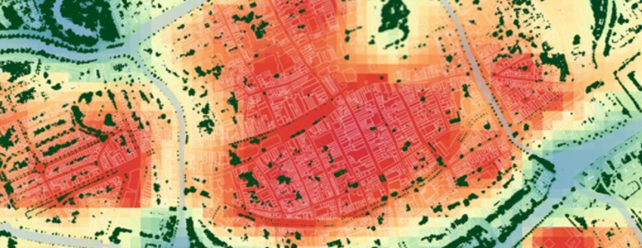
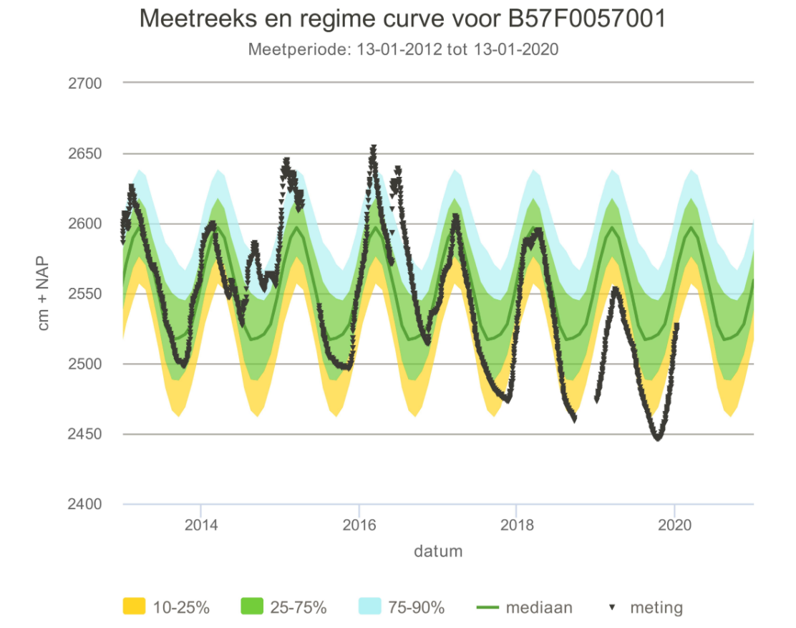
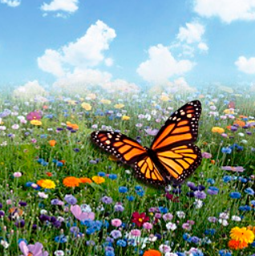
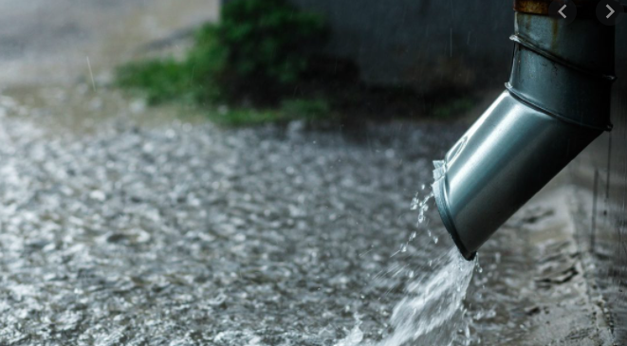
Maar
Maar, hoe overtuigen we gemeentes / burgers
om ook daadwerkelijk te gaan vergroenen?
Notes:
Door op een duidelijke manier te laten zien wat voor effecten het vergroenen heeft. Voor burgers en gemeenten moet dit tastbaar zijn, namelijk op:
Hittestress: meer groen zorgt ervoor dat de buiten temperatuur omlaag gaat in een stedelijke omgeving
Meer groen betekent een verbeterde biodiversiteit: meer fauna
Het zorgt ervoor dat regenwater niet meer afstroomt in een put, maar in de grond (in de achtertuinen!!) kan infiltreren. Dit zorgt ervoor dat de grondwaterstand omhoog gaat en er dus minder water terecht komt in de riolering. Dit zorgt ervoor dat er kosten kunnen worden bespaard.

Slide 4
Content
Start from scratch
Data verzameling & bewerking
Het dashboard
Vervolgstappen

Slide 5
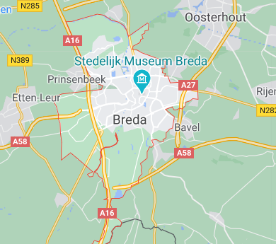
Start from scratch
Vergroening Breda
Vergroening Breda
Huidige status per buurt
Effecten op:
Hittestress
Fauna waarnemingen
Financieel voordeel
0%
100%

Slide 6
Data verzameling & Bewerking
Surface temperature
Fauna waarnemingen
Financieel voordeel
% groen
EVI

Slide 7

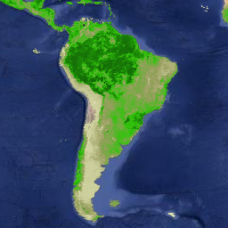
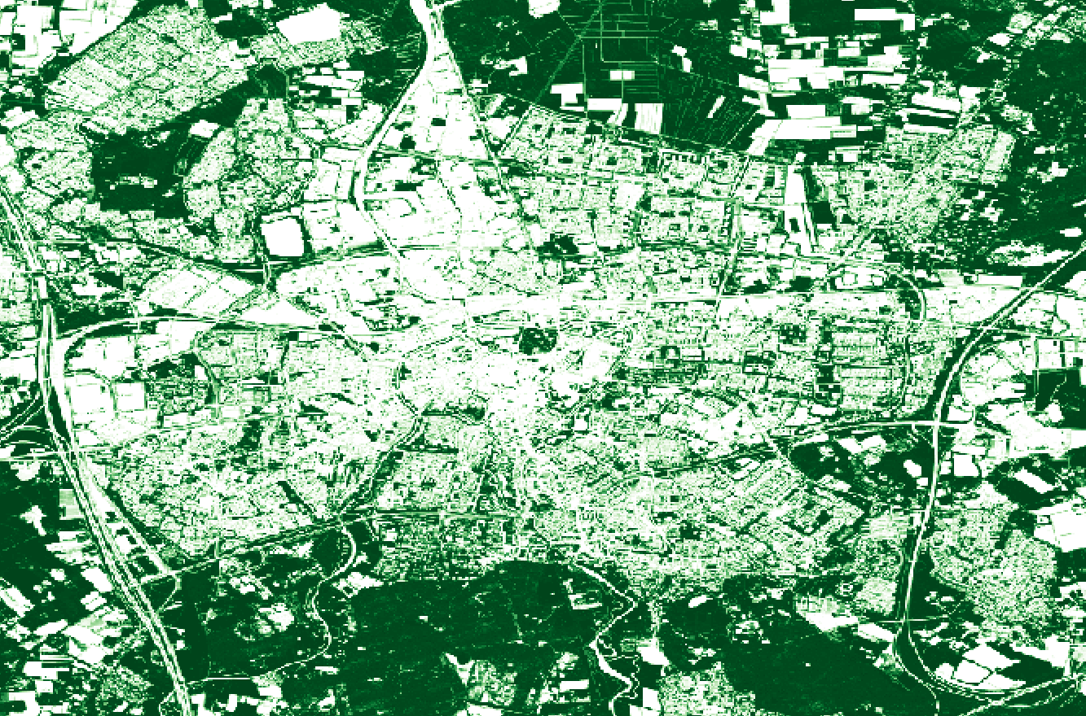
EVI

Slide 8
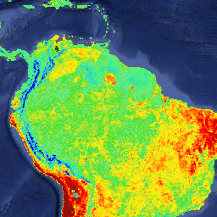
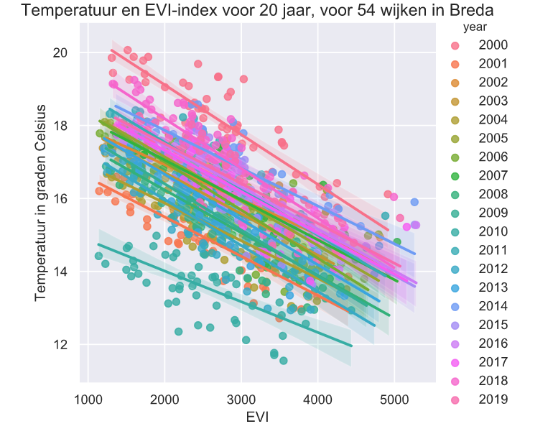
Surface temperature

Slide 9
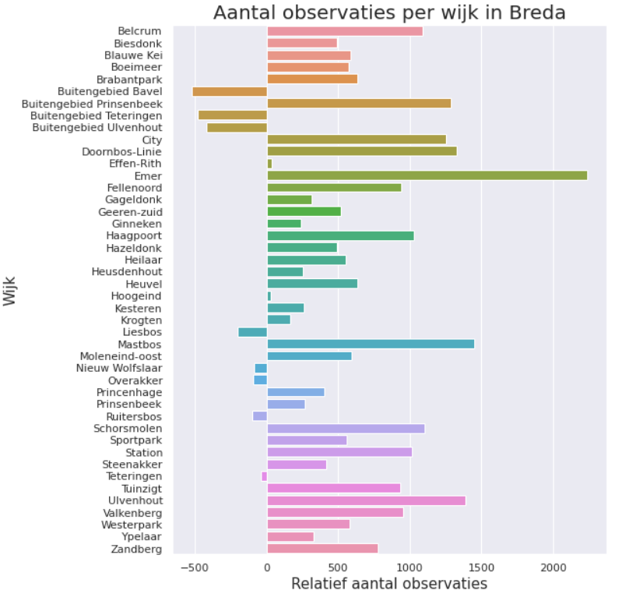
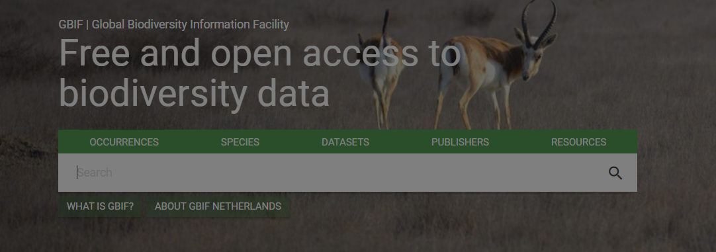
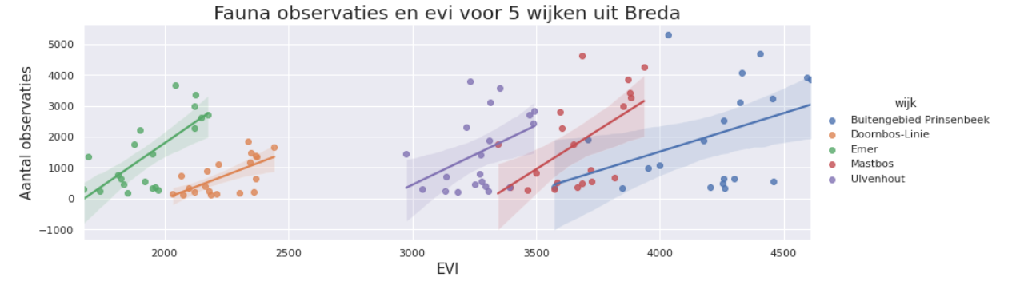
Fauna waarnemingen

Slide 10
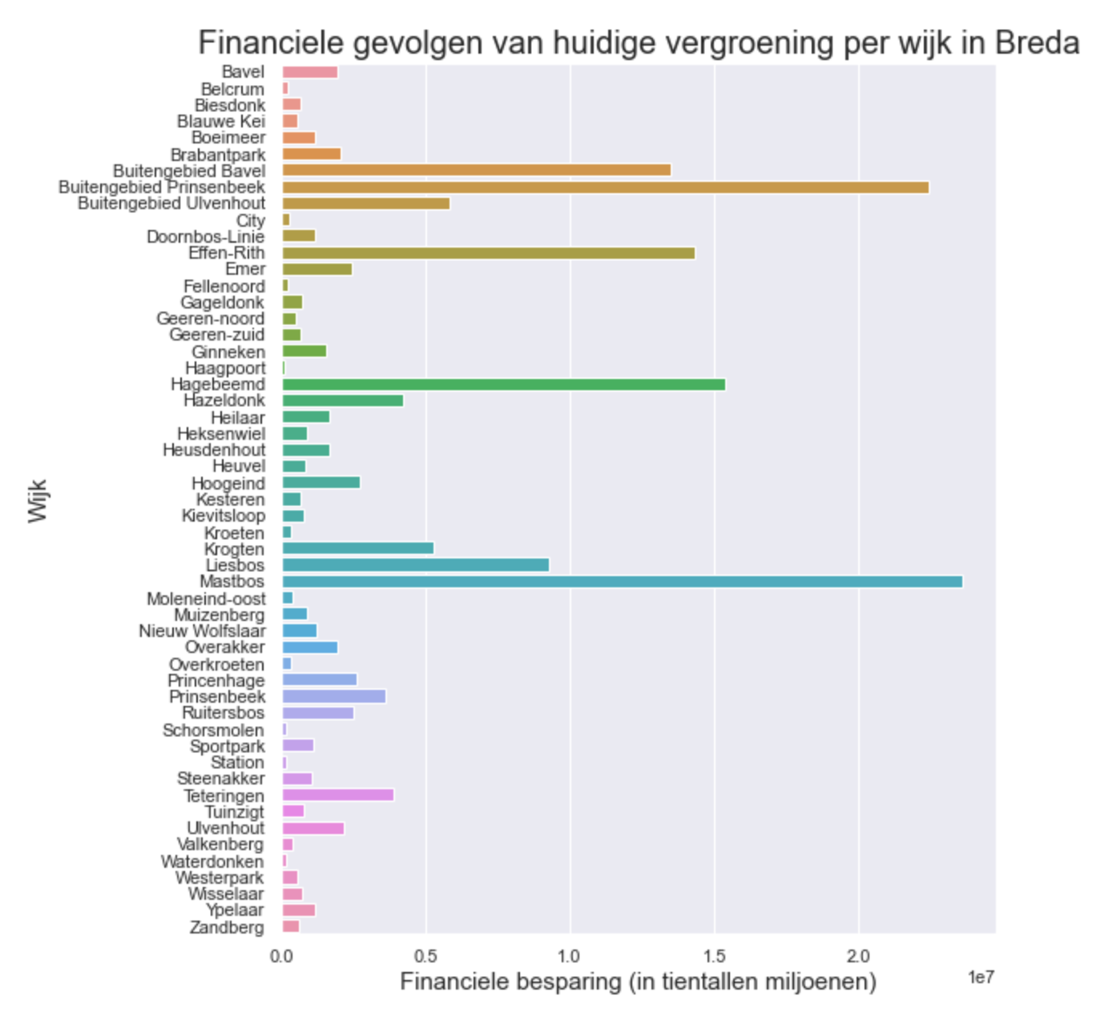
Financieel voordeel

Slide 11




Effecten op EVI
1000 EVI
-1.2 °C
+ 679 waarnemingen
Verschilt per wijk

Slide 12
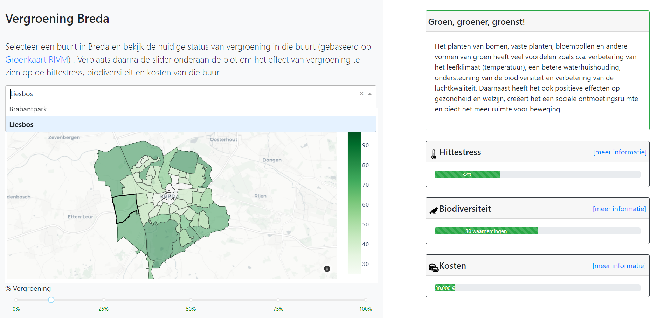
Het dashboard
[link]
Notes:
Live het dashboard laten zien

Slide 13
Vervolg
[goed om na te denken over de vervolgstappen]
Notes:
Live het dashboard laten zien

Slide 14
The end
Ik ga snel mijn tuin vergroenen, wie doet er met ons mee?

